Slide 1

Базовый центр
МБОУ «Кольчугинская школа №1 им. Авраамова Г.Н.»
отчёт о работе за I полугодие 2022/2023 учебного года

Slide 2
Цели деятельности базового центра:
создание и поддержка единой системы учебной, воспитательной и методической работы;
повышение уровня профессиональной компетентности педагогических кадров;
изучение и внедрение передового педагогического опыта;
изучение и внедрение современных образовательных технологий.
Задачи
базового центра:
создание единой информационно-образовательной среды для обеспечения образовательной деятельности;
обеспечение доступности качественного образования при эффективном использовании ресурсов образовательных учреждений;
диссеминация ППО учителей Кольчугиной школы № 1 им.Авраамова Г.Н., Пожарской школы, Николаевкой школы;
оказание адресной методической помощи педагогическим работникам.

Slide 3

«Совершенствование качества образования в условиях перехода на федеральные государственные образовательные стандарты»
МЕТОДИЧЕСКАЯ ТЕМА БАЗОВОГО ЦЕНТРА:
Цели:
создание единого образовательного пространства для реализации ФГОС с учётом возможностей образовательных организаций округа;
создание центра методической работы по изучению педагогических инноваций в системе общего образования, учебной базы методической службы.

Slide 4



БАЗОВЫЙ ЦЕНТР
МБОУ «КОЛЬЧУГИНСКАЯ ШКОЛА №1
им.Авраамова Г.Н.»
МБОУ
«Пожарская школа»
МБОУ
«Николаевская школа»
МБОУ
«Кольчугинская школа №1 им.Авраамова Г.Н.»
школы Симферопольского района

Slide 5
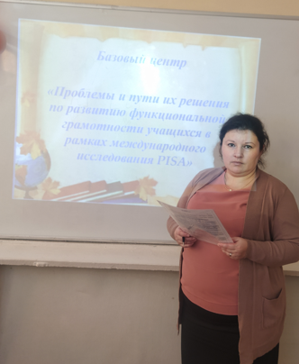
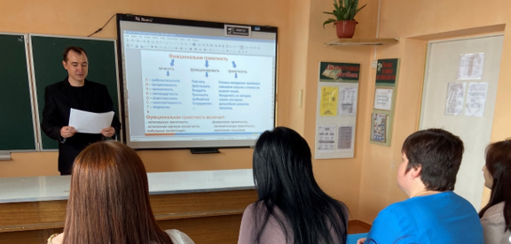
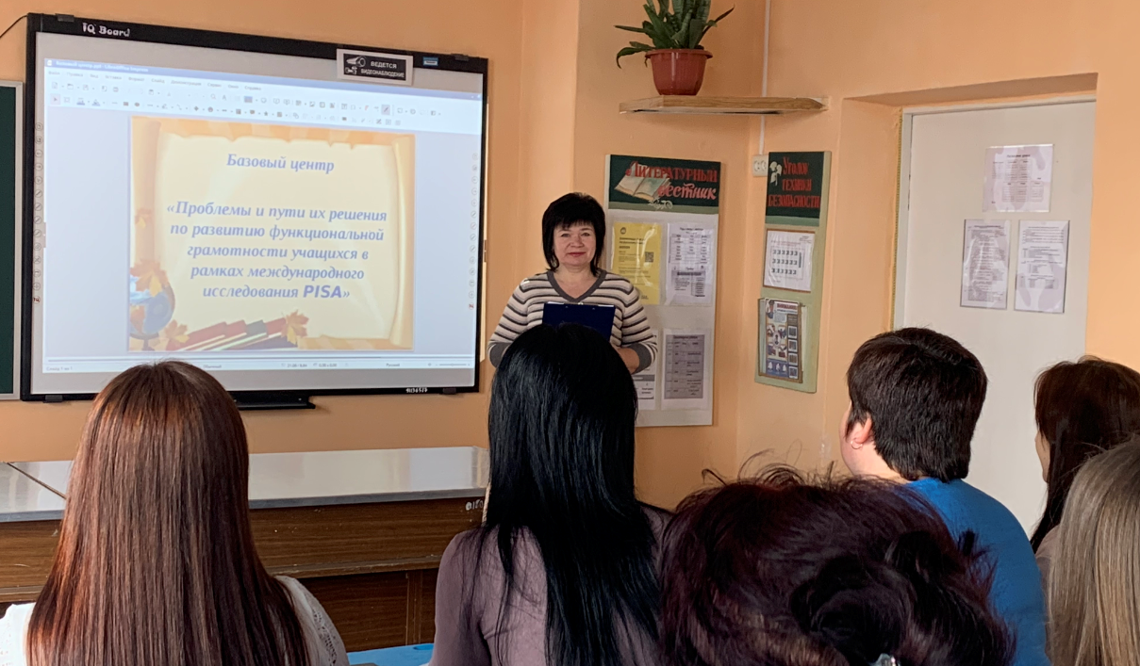
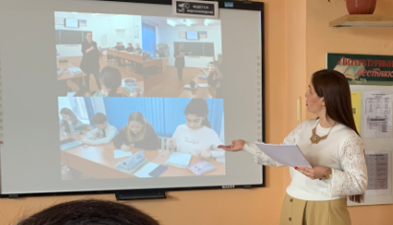
МЕРОПРИЯТИЯ,
ПРОВОДИМЫЕ В I ПОЛУГОДИИ 2022/2023 УЧЕБНОГО ГОДА:
Семинар по теме «Проблемы и пути их решения по развитию функциональной грамотности учащихся в рамках международного исследования PISA»
(20.09.2022г.)

Slide 6
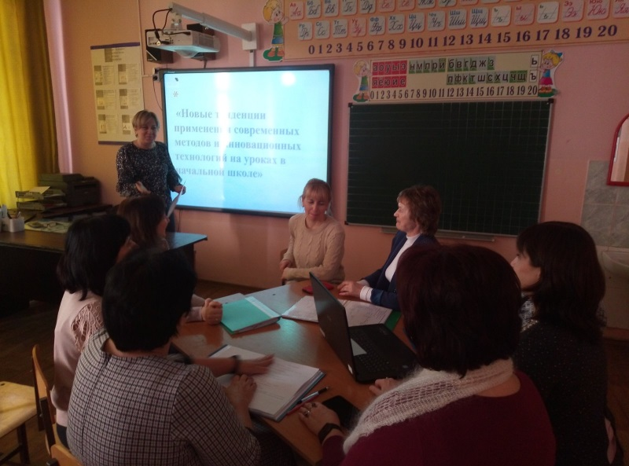
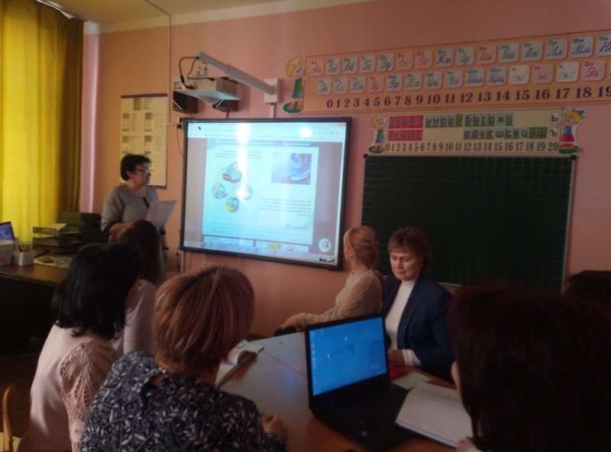
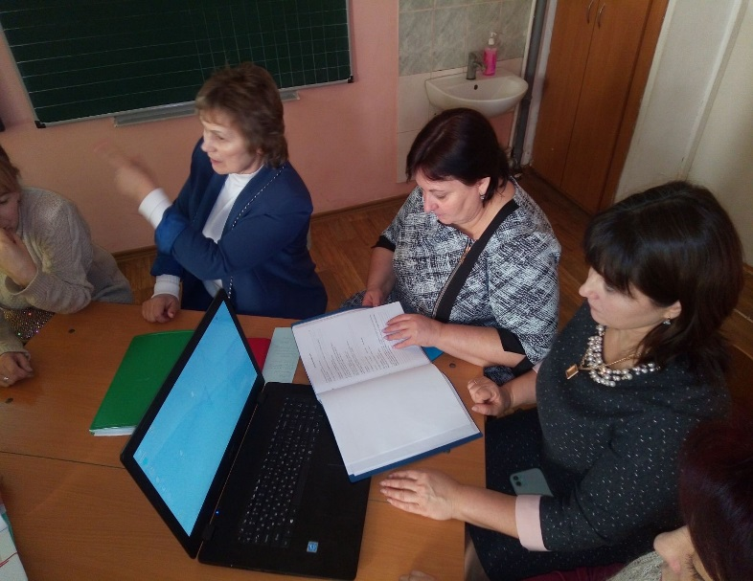
МЕРОПРИЯТИЯ,
ПРОВОДИМЫЕ В I ПОЛУГОДИИ 2022/2023 УЧЕБНОГО ГОДА:
Постоянно действующий семинар «Инновационные образовательные технологии в образовательном процессе»
в начальной школе по теме «Новые тенденции применения современных методов и инновационных технологий на уроках в начальной школе»
(25.11.2022г.)

Slide 7
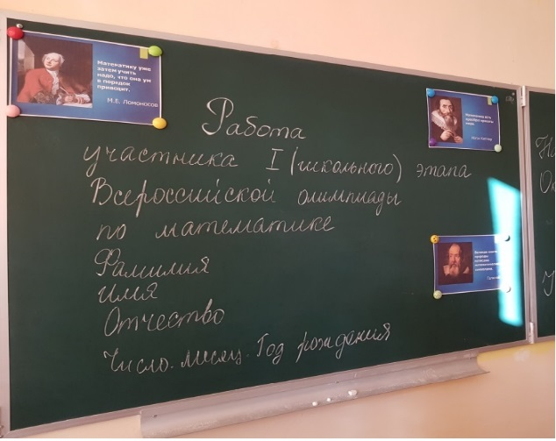
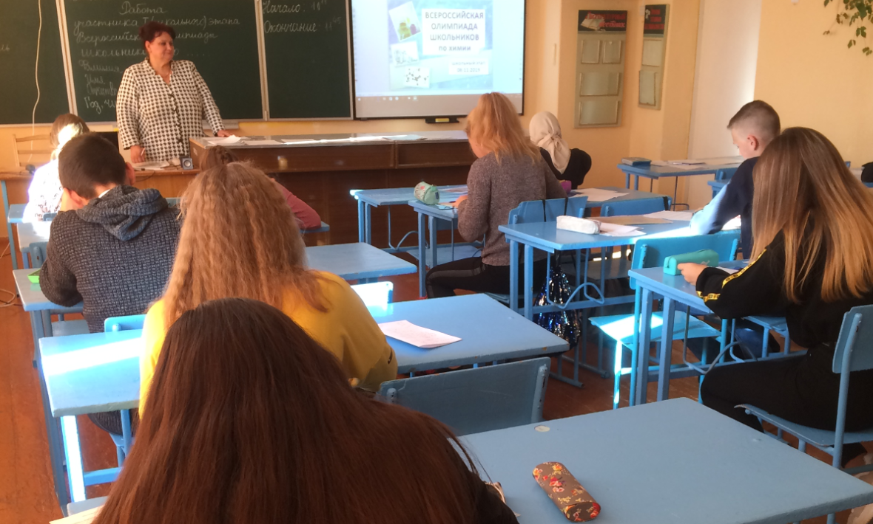
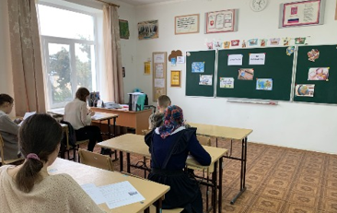
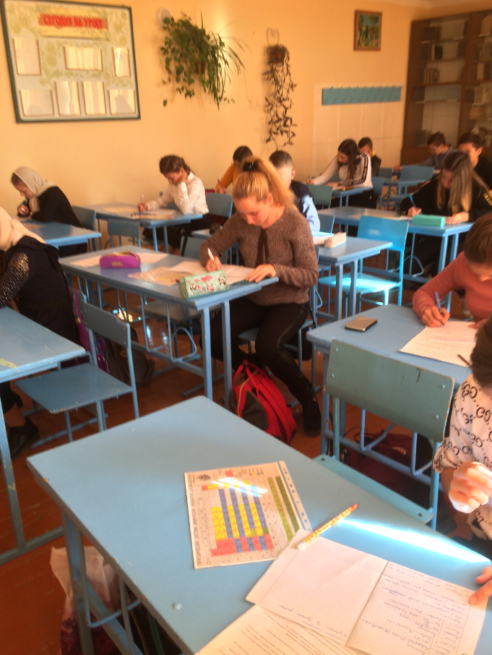
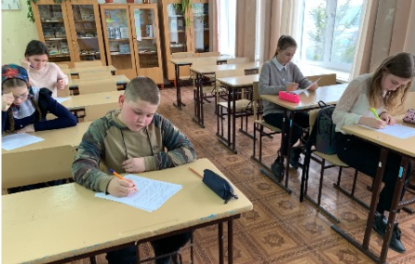
МЕРОПРИЯТИЯ,
ПРОВОДИМЫЕ В I ПОЛУГОДИИ 2022/2023 УЧЕБНОГО ГОДА:
школьный этап ВОШ по учебным предметам (октябрь-ноябрь 2022г.)

Slide 8
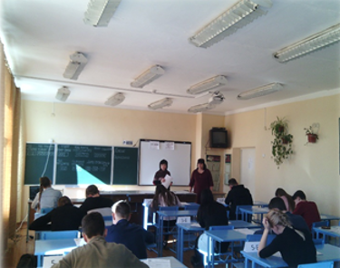
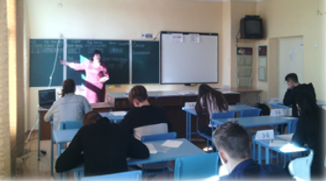
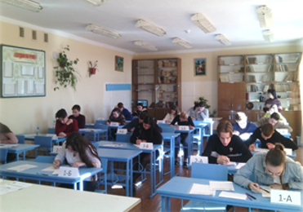
МЕРОПРИЯТИЯ,
ПРОВОДИМЫЕ В I ПОЛУГОДИИ 2022/2023 УЧЕБНОГО ГОДА:
пробный экзамен в формате ОГЭ, ЕГЭ (декабрь)

Slide 9
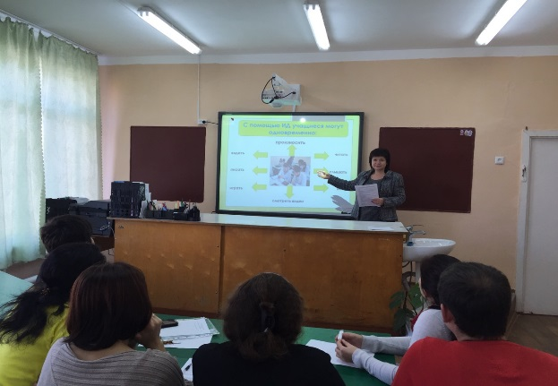
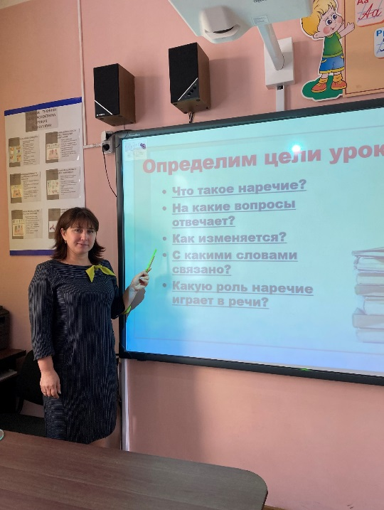
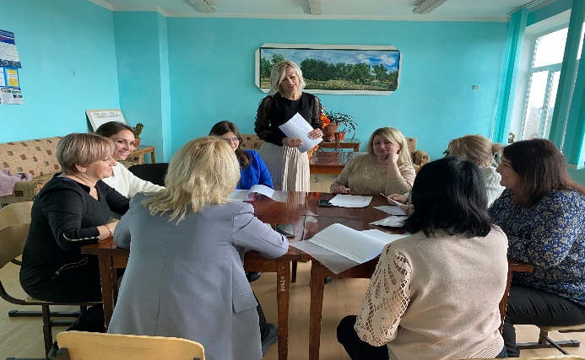
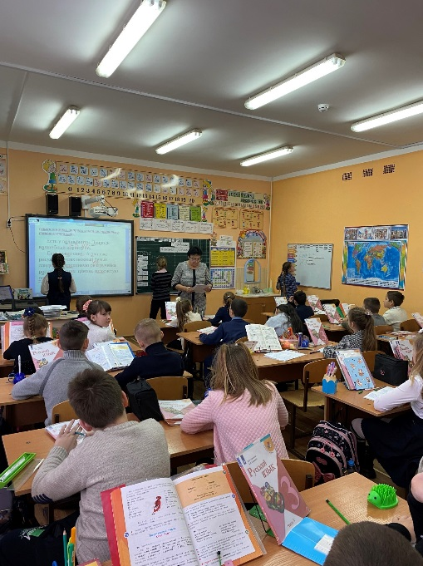
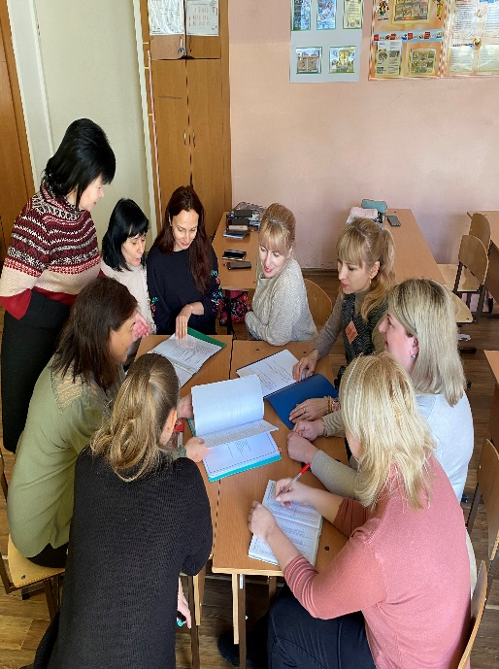
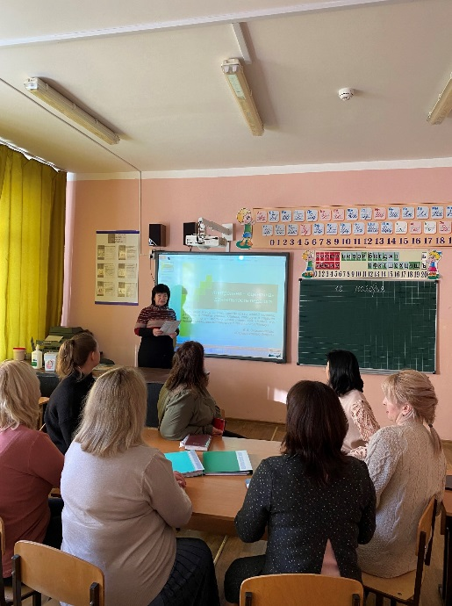
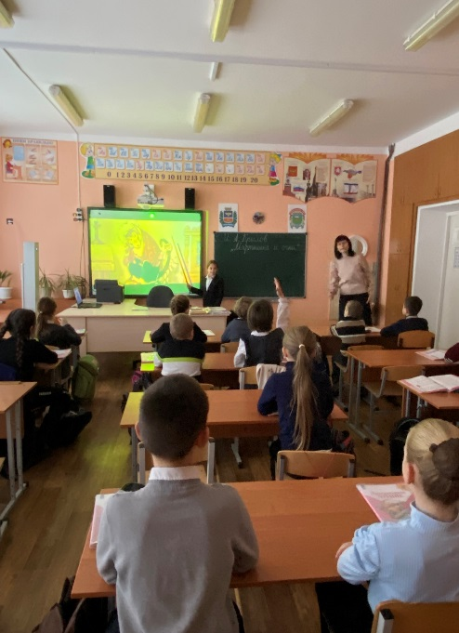
МЕРОПРИЯТИЯ,
ПРОВОДИМЫЕ В I ПОЛУГОДИИ 2022/2023 УЧЕБНОГО ГОДА:
предметные недели, месячники:
- неделя учителя-наставника (с 14.11.2022г. по 18.11.202022г.)

Slide 10
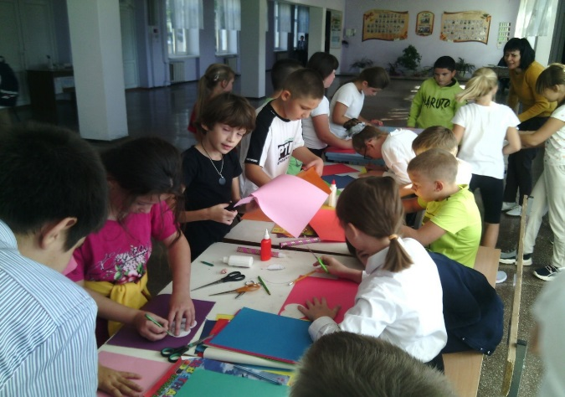
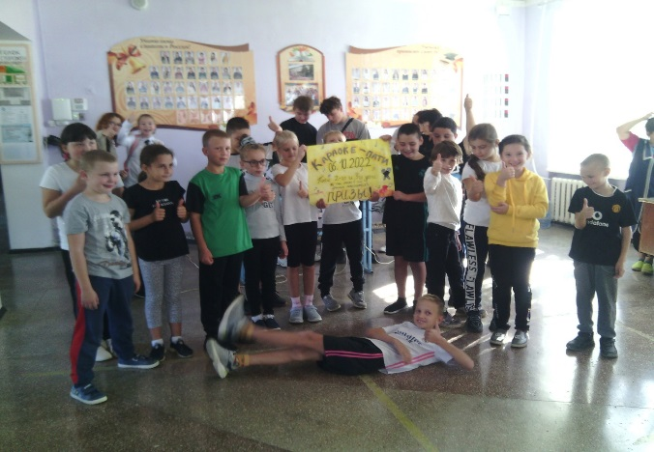
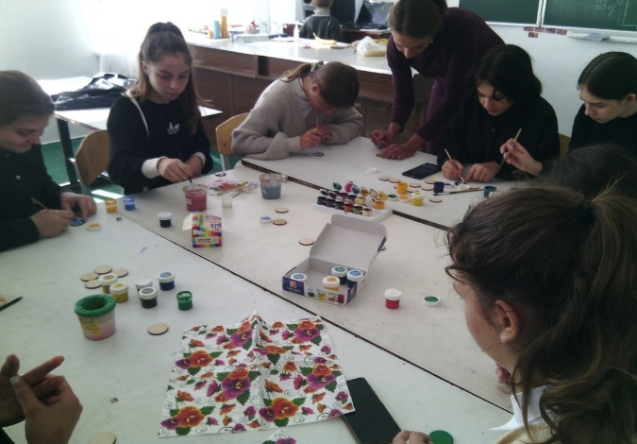
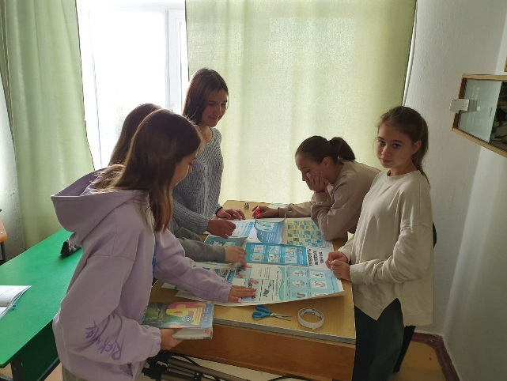
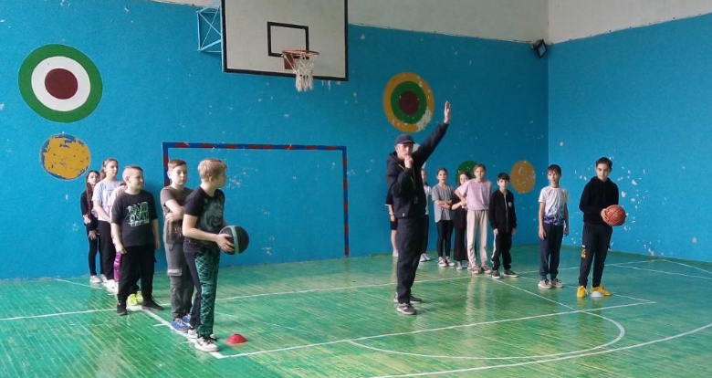
МЕРОПРИЯТИЯ,
ПРОВОДИМЫЕ В I ПОЛУГОДИИ 2022/2023 УЧЕБНОГО ГОДА:
предметные недели, месячники:
- месячник предметов эстетического цикла (с 03.10.2022г. по 28.10.2022г.)
Мастер-класс «Открытка ко Дню пожилого человека»
Музыкальный фестиваль «Аккорд»
Мастер-класс “Изготовление магнитов «Золотая осень»”
Беседа «Простые правила»
Спортивные соревнования
«Весёлые старты»

Slide 11
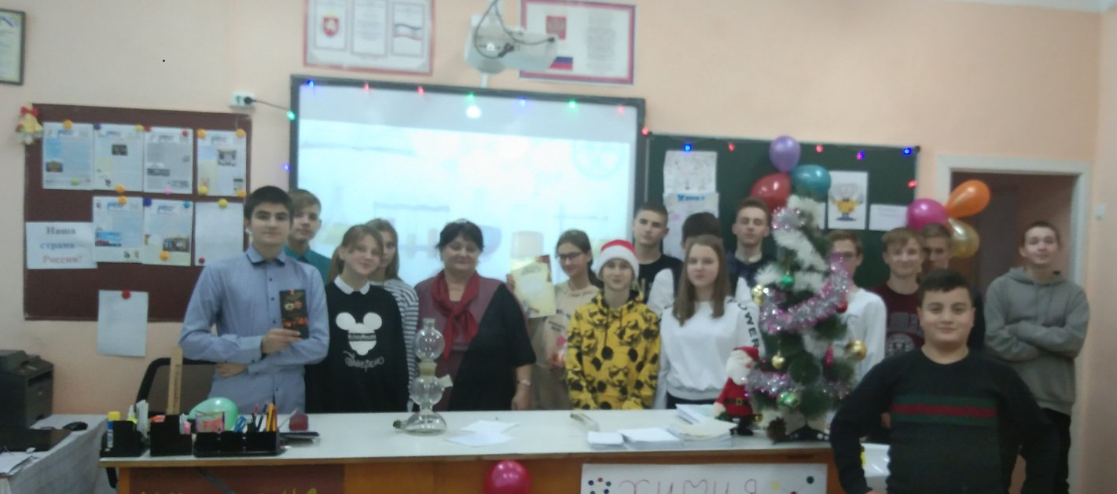
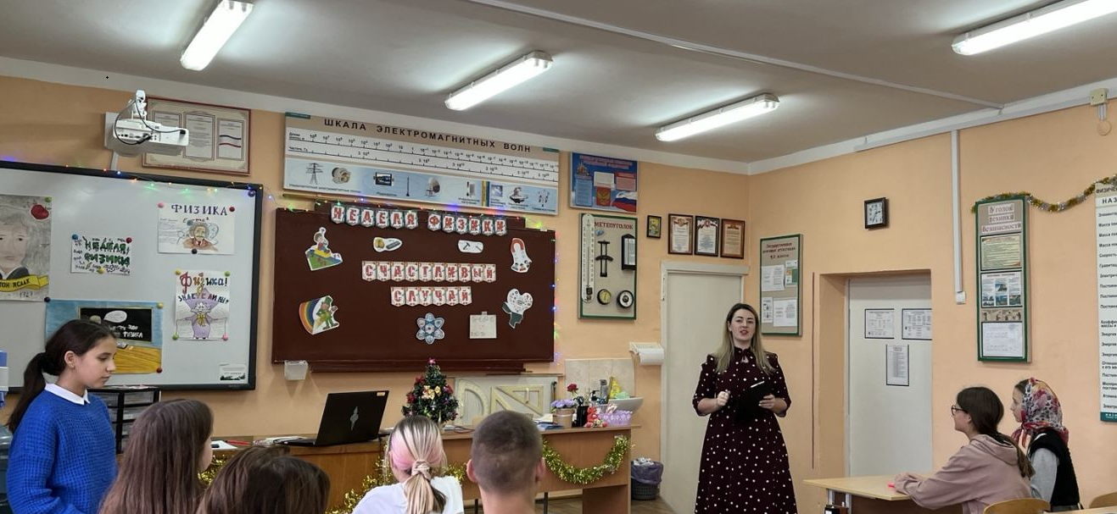
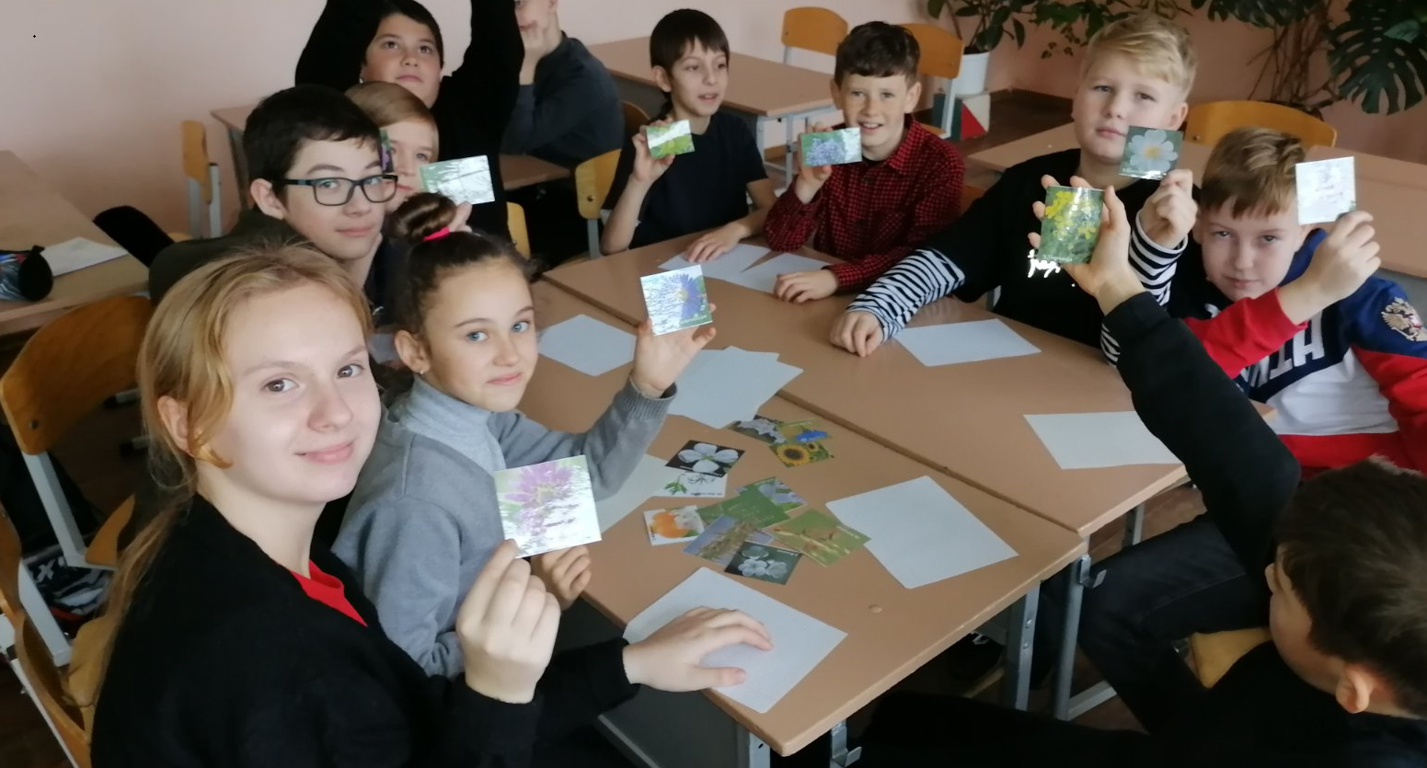
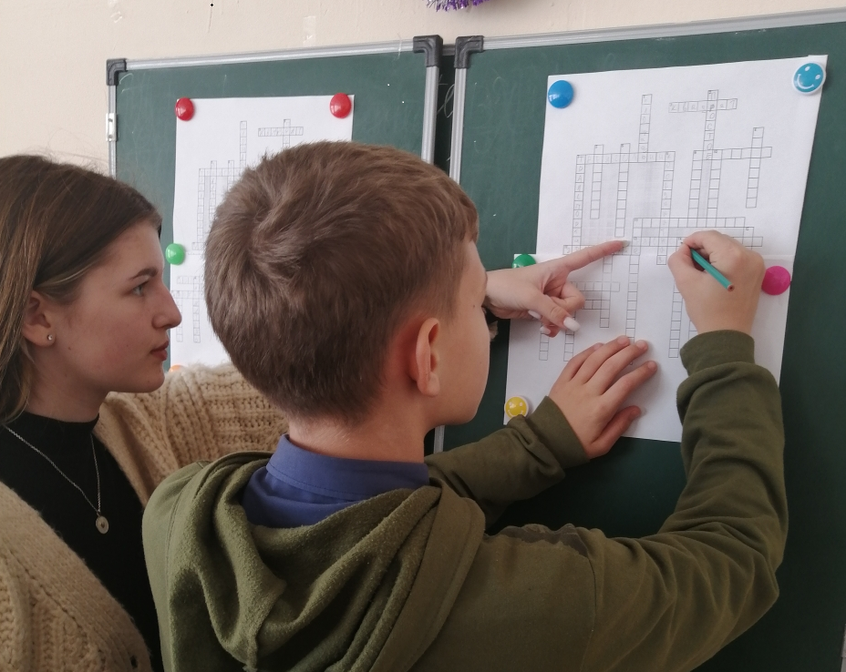
МЕРОПРИЯТИЯ,
ПРОВОДИМЫЕ В I ПОЛУГОДИИ 2022/2023 УЧЕБНОГО ГОДА:
предметные недели, месячники:
- месячник предметов естественно-математического цикла (с 01.12.2022г. по 26.12.2022г.)
Интеллектуальная игра «В мире химии»
Игра «Счастливый случай»
Экологический урок
"Сохранение редких видов животных и растений"
Математический «Квест»

Slide 12
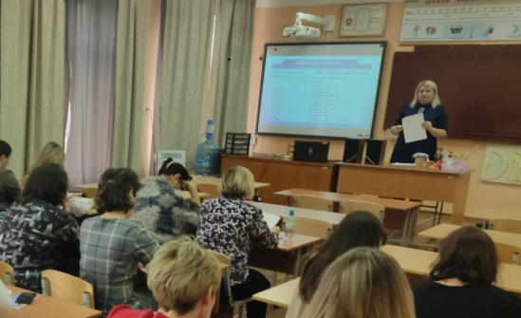
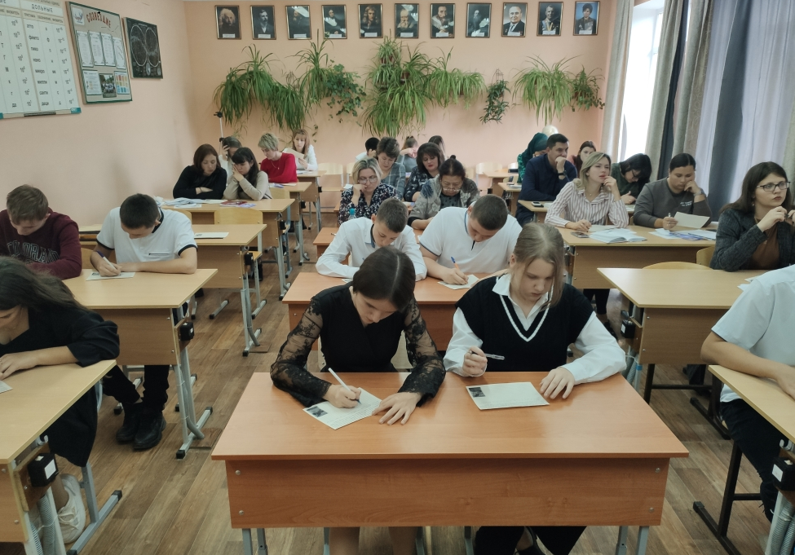
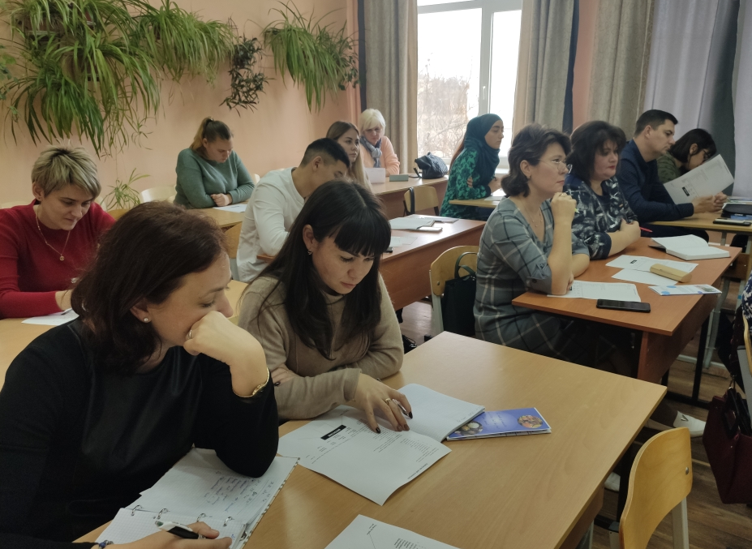
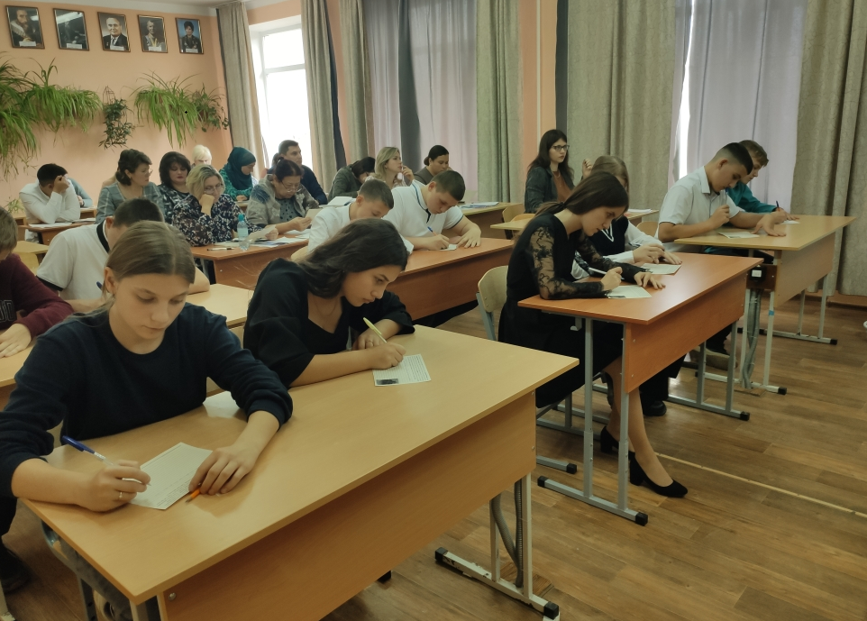
МЕРОПРИЯТИЯ,
ПРОВОДИМЫЕ В I ПОЛУГОДИИ 2022/2023 УЧЕБНОГО ГОДА:
совместные мероприятия с управлением образования и МБОУ ДО «ЦДЮТ»:
- семинар-практикум для учителей иностранного языка
по теме «Дифференцированное обучение иностранному языку как фактор создании ситуации успеха при подготовке к сдаче ОГЭ» (21.11.2022г.)

Slide 13

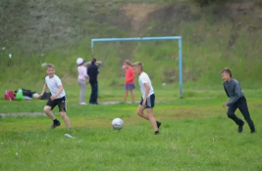

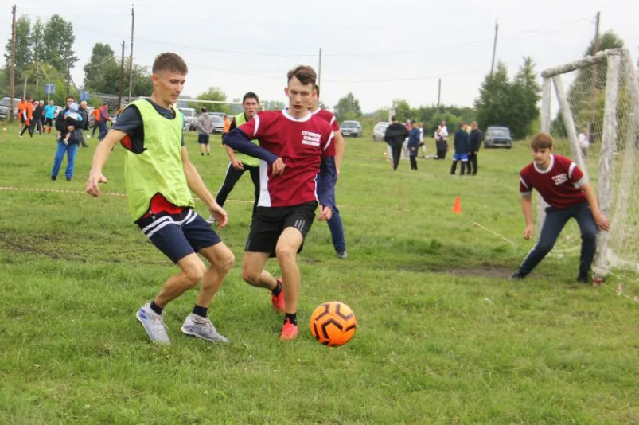
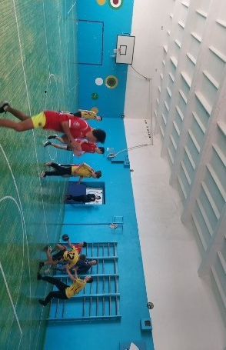
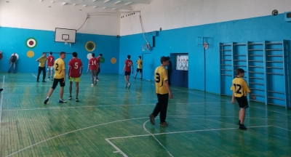
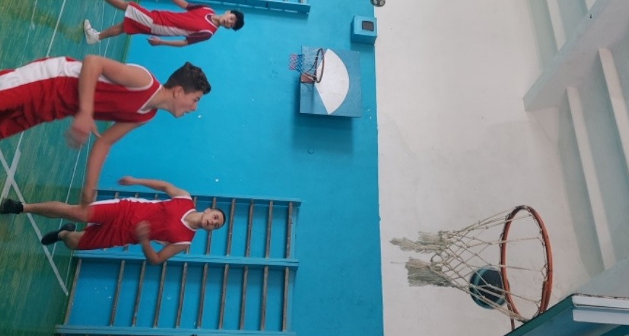
МЕРОПРИЯТИЯ,
ПРОВОДИМЫЕ В I ПОЛУГОДИИ 2022/2023 УЧЕБНОГО ГОДА:
совместные мероприятия с управлением образования и МБОУ ДО «ЦДЮТ»: - спортивные соревнования
зональный этап соревнований по футболу среди юношей
зональный этап соревнований по баскетболу среди юношей

Slide 14
Спасибо за
внимание!

